Slide 1
Bazille et son modèle
ou d’autres destins pour une Rose…

Slide 2
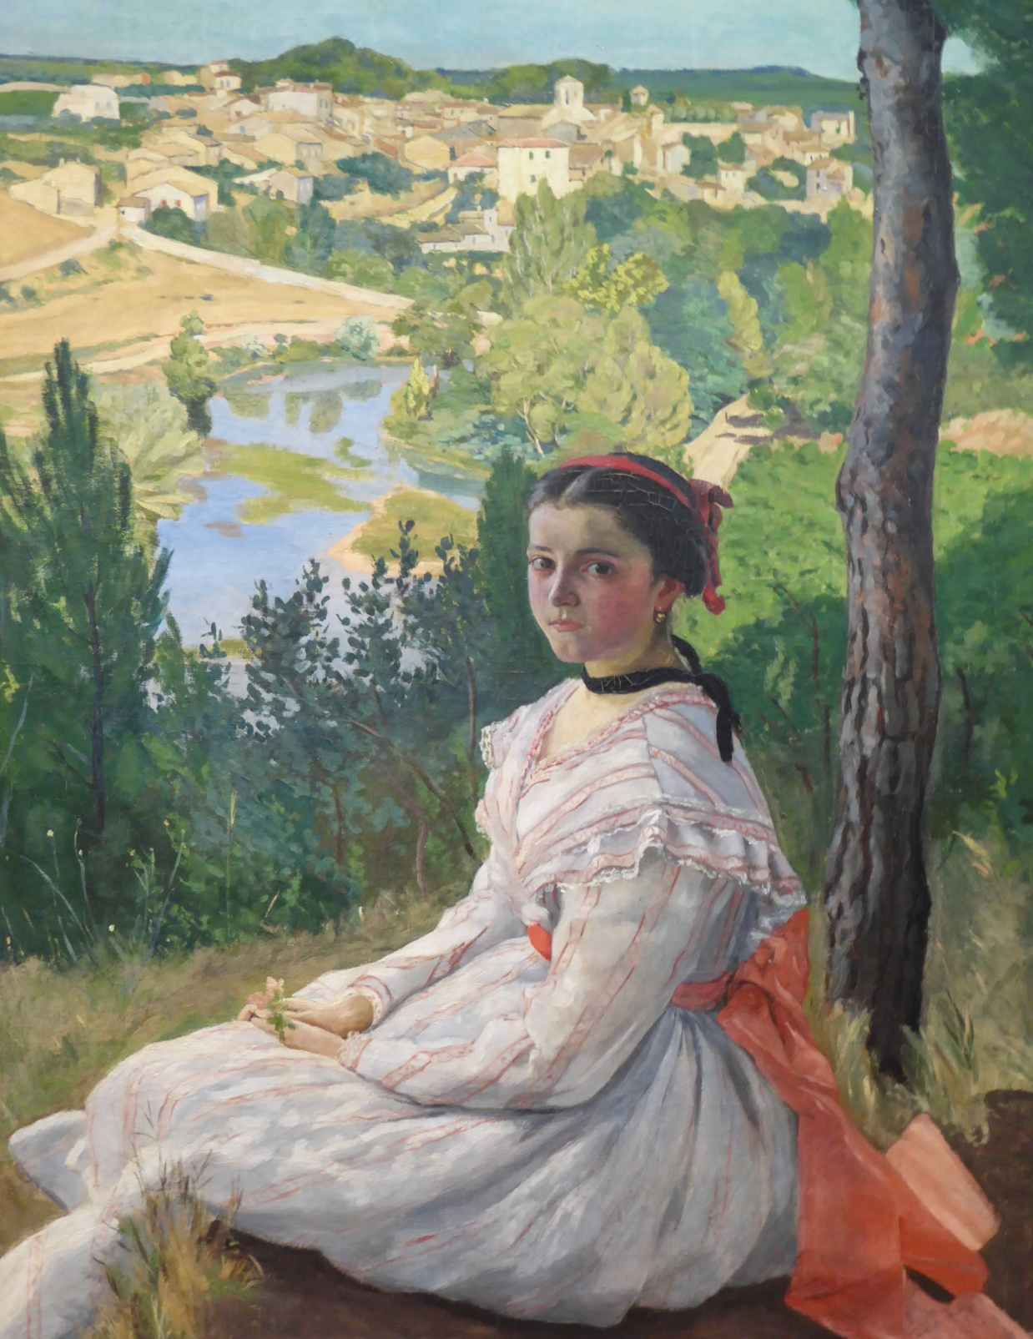
Jeune fille trop sage, nous t’avons appelée Rose… et nous t’avons imaginé d’autres vies !

Slide 3
Rose a peut-être voyagé : loin de Castenau-le-Lez, elle a dévoré le monde…

Slide 4
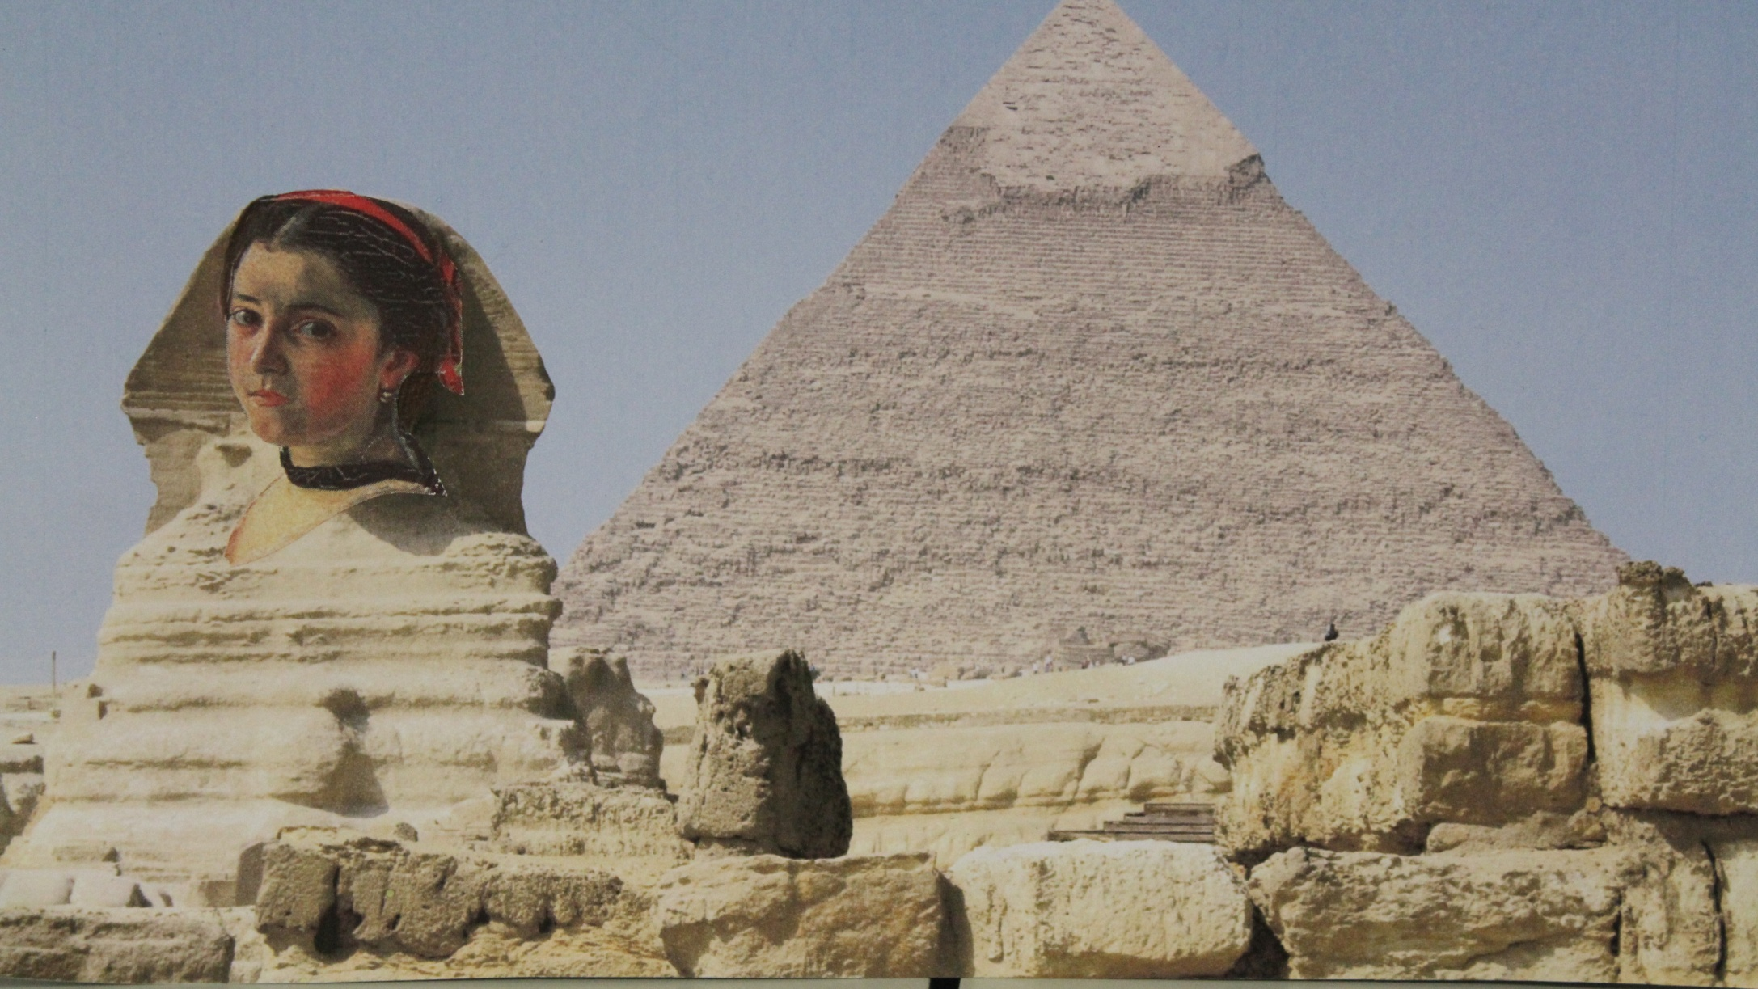

Slide 5
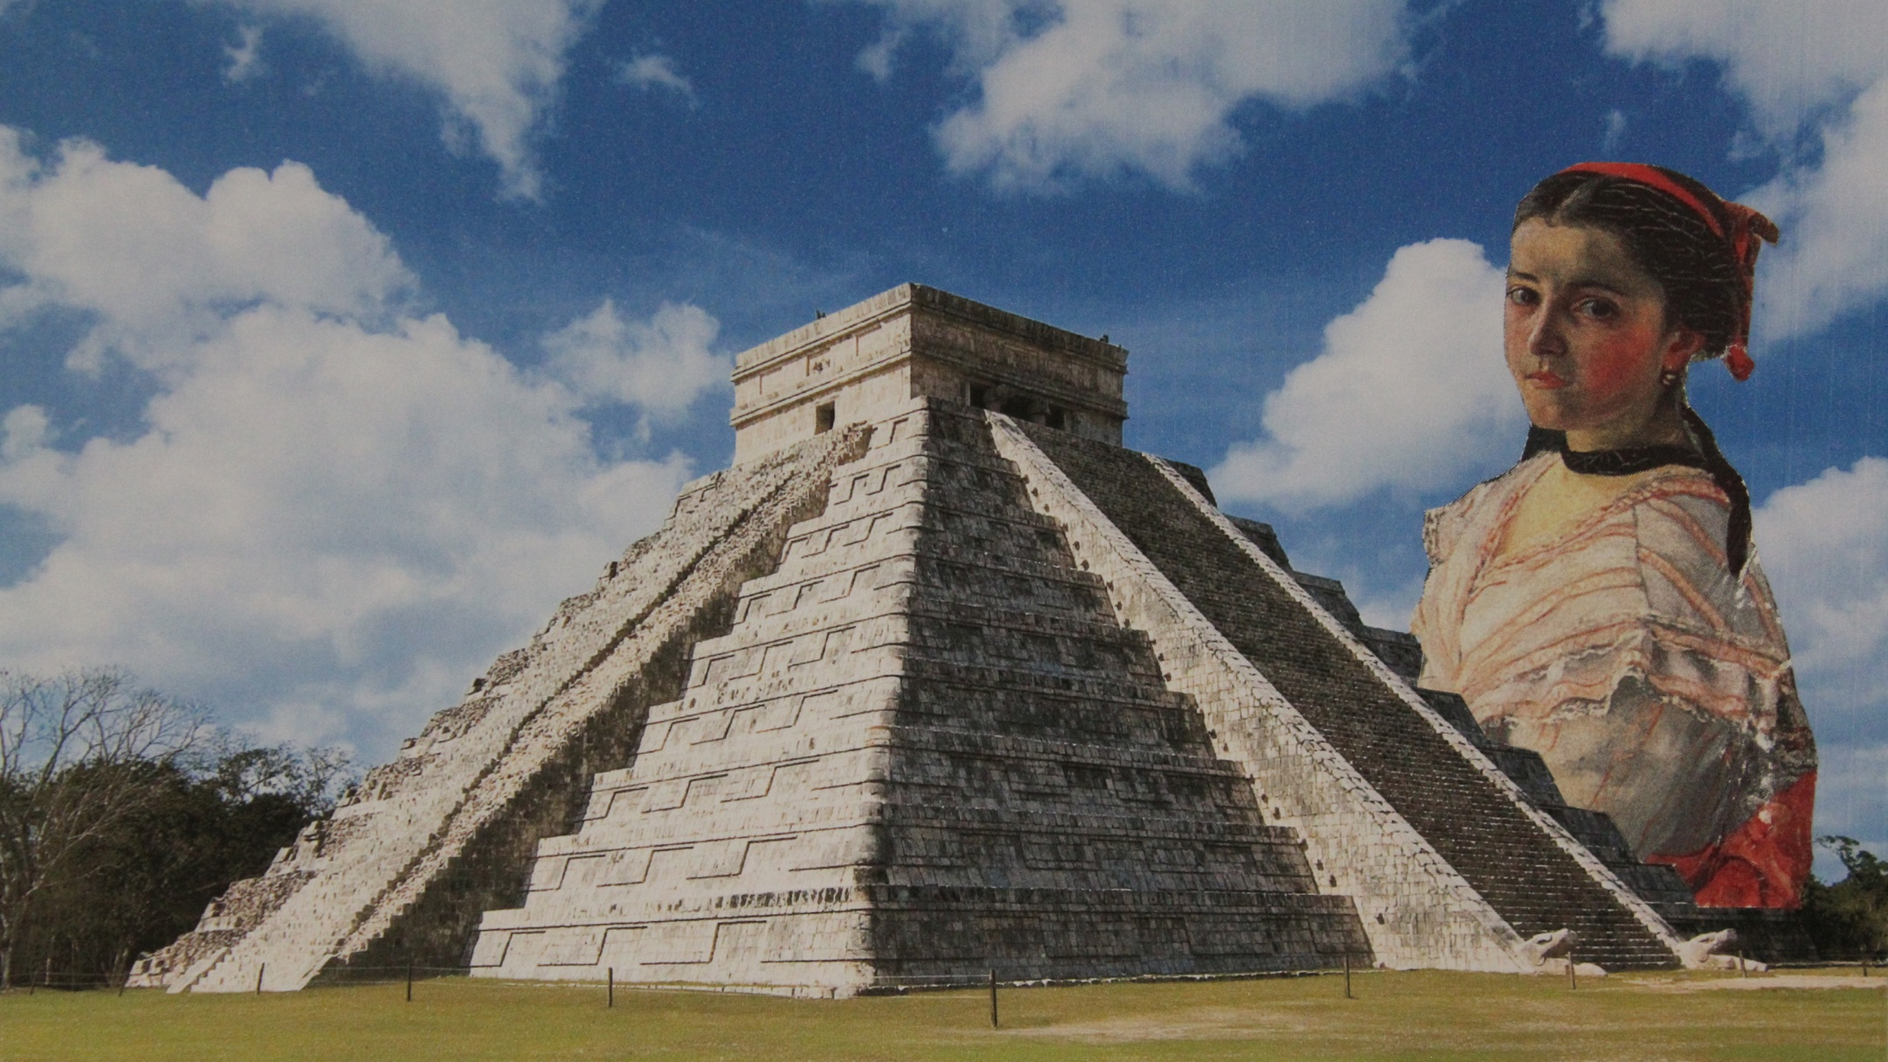

Slide 6
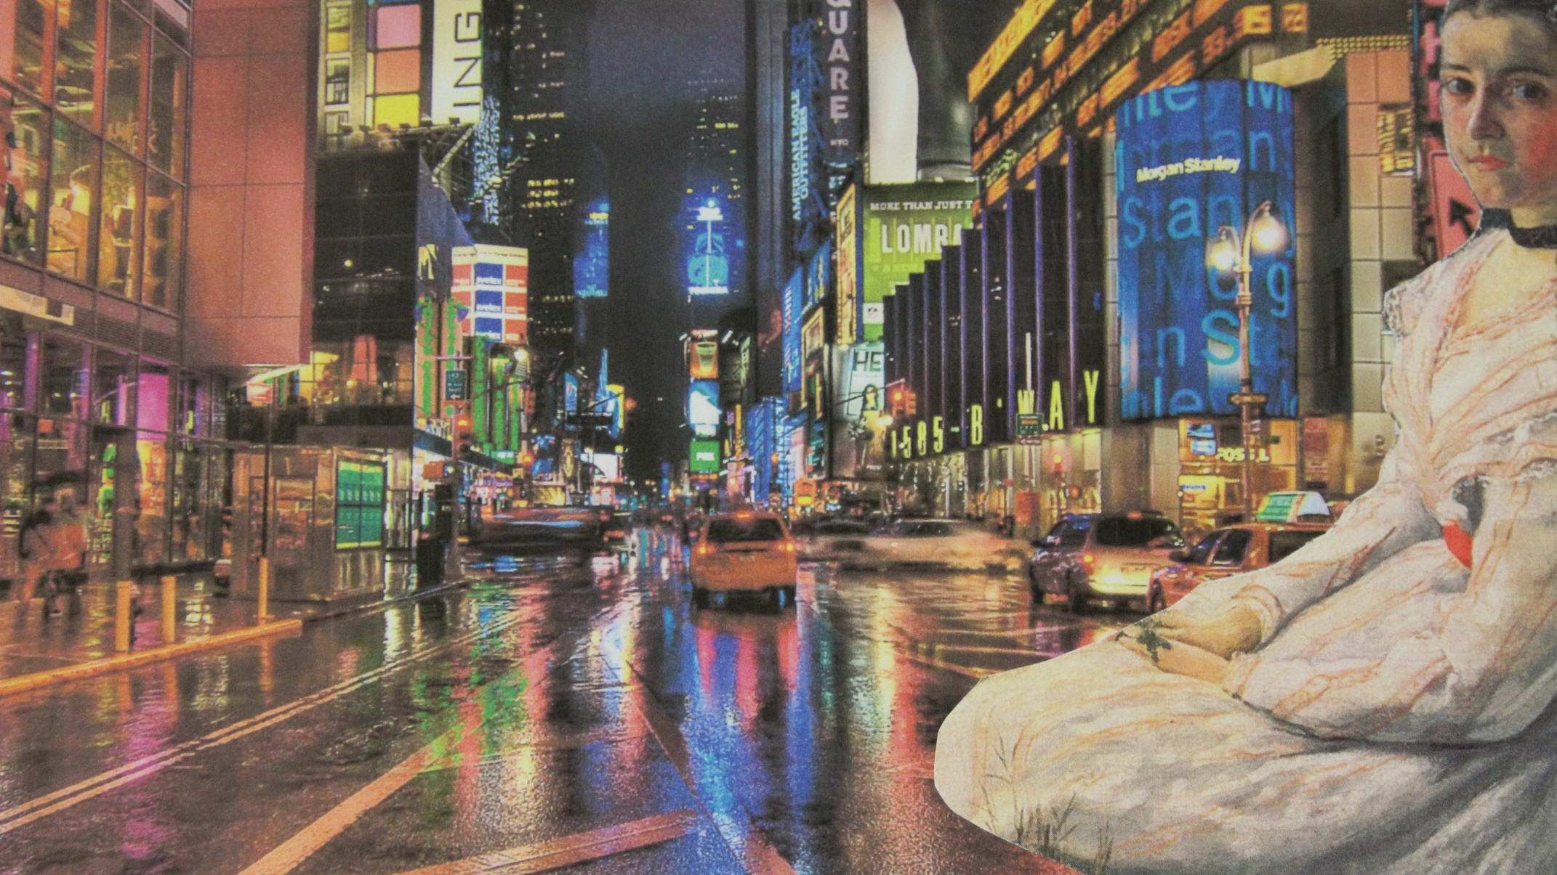

Slide 7
Et Rose, elle a vécu ce que vivent les roses…

Slide 8
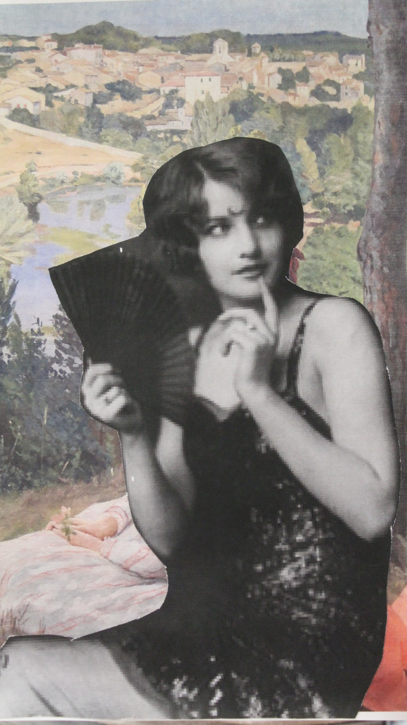
Elle a connu d’autres modes !

Slide 9
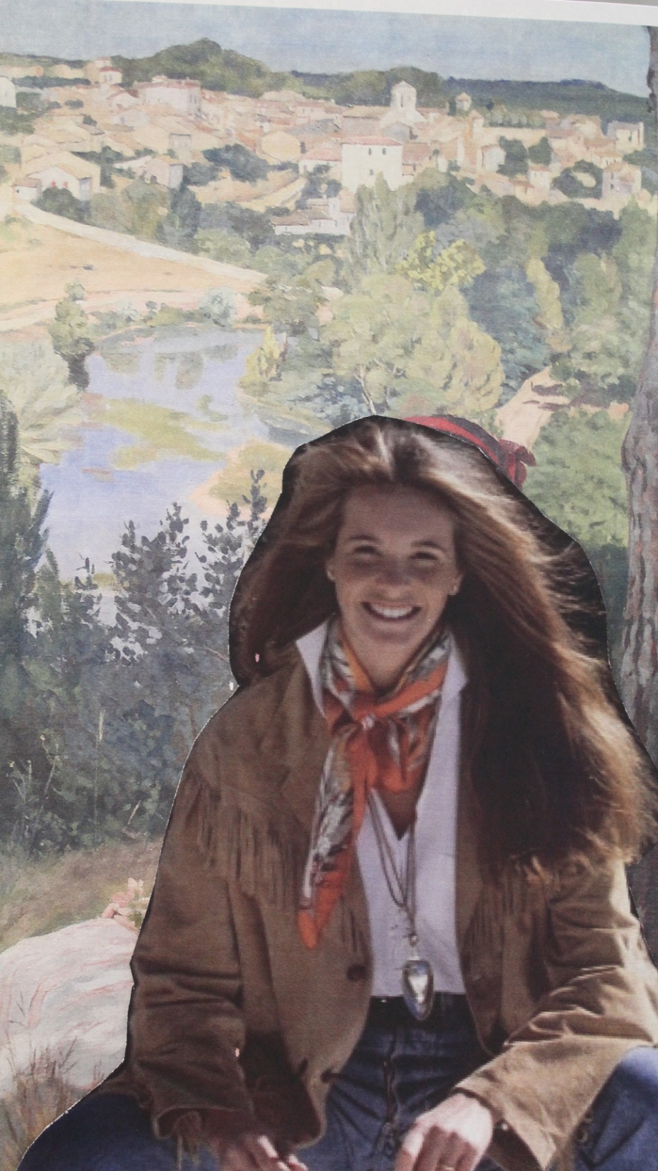
Elle est partie aux Etats-Unis, vers la folie des pépites !

Slide 10
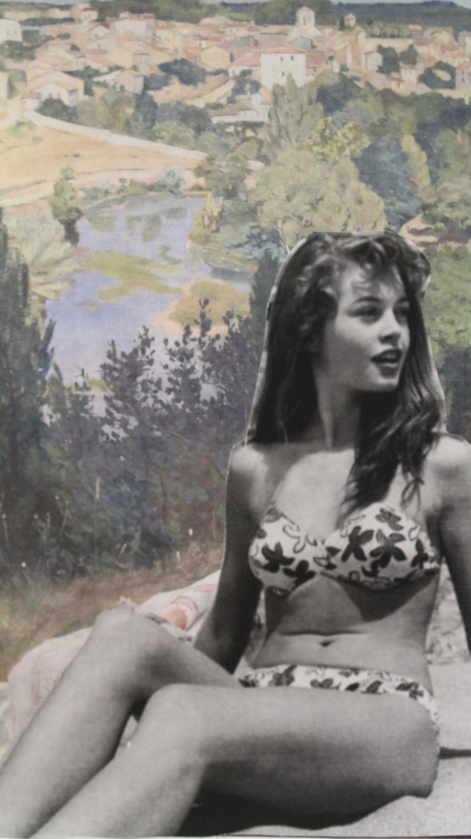
Elle a fait du cinéma !

Slide 11
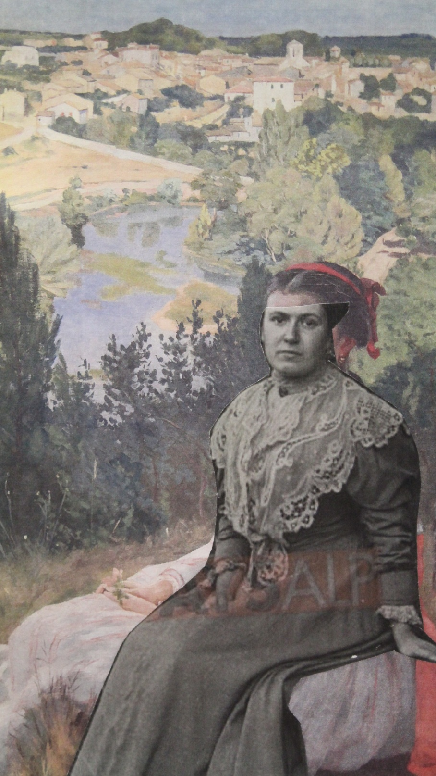
ou alors elle a simplement vieilli…

Slide 12
Et si le peintre l’avait aimée…

Slide 13
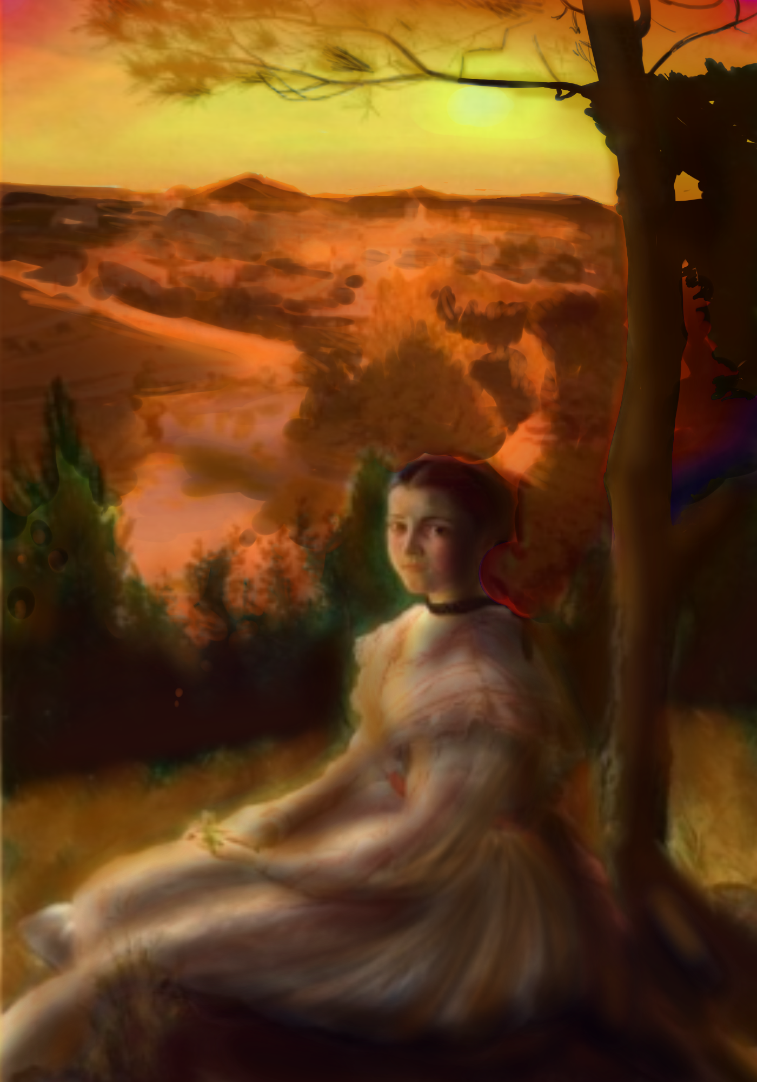
Elle serait restée près de lui,
Patiemment,
Infiniment,
Amoureusement…

Slide 14
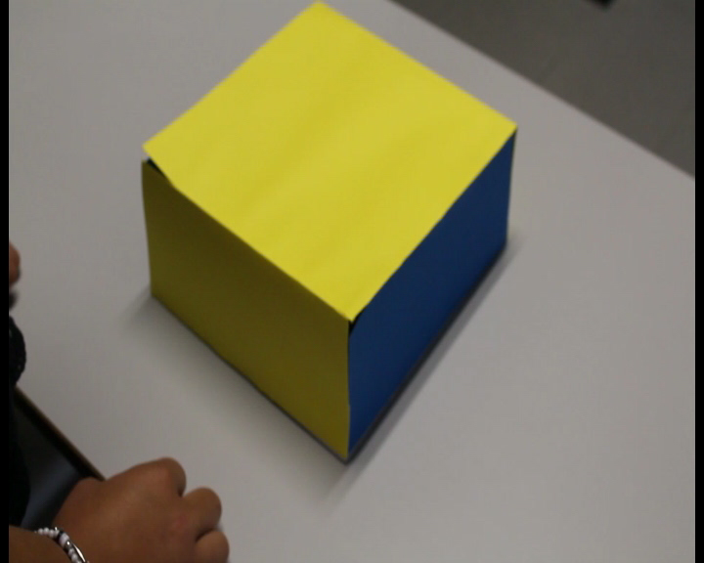
Enigmatique Rose nous ne savons rien du mystère de ta vie…

